Slide 1

模仿学习

Slide 2
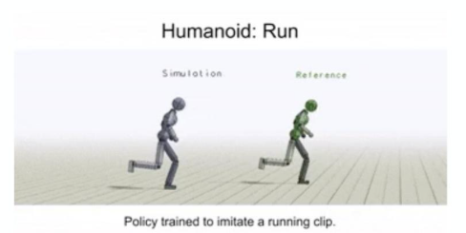
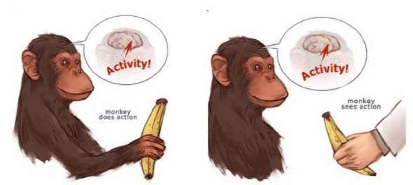
模仿学习
"Efficiently learn a desired behavior by imitating an expert's behavior"
通过模仿专家的行为来有效地学习一个想要的行为
"Aim to mimic human behaviors in a given task"
在特定任务中模仿人类行为
Shandong University of Science and Technology

Slide 3
模仿学习
模仿学习（Imitation Learning）:
从专家示例中学习——是一种让智能体像人类专家一样能够进行智能决策的方法。不断涌现的新的任务促使研究者们设计了各种各样的模仿学习算法。其中，普遍认为模仿学习有三大类算法：行为克隆 （Behavioral Cloning）、逆强化学习(Inverse Reinforcement Learning)和对抗式模仿学习（Adversarial Imitation Learning）。
Shandong University of Science and Technology

Slide 4


模仿学习
模仿学习和监督学习：
相似性
数据集具有<input,output> pair。对于模仿学习来说，输入就是状态，输出就是动作。
目标是学习将input映射到output的顺序模型。
差异性
监督学习假设样本是i.i.d的从未知分布μ中采样的，即 。
在模仿学习中，<state,action> pair是相关的，即 。
Shandong University of Science and Technology

Slide 5
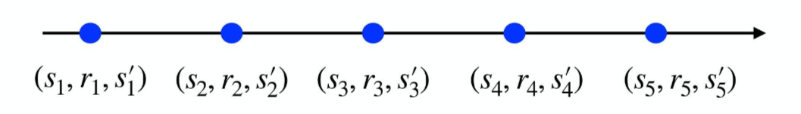


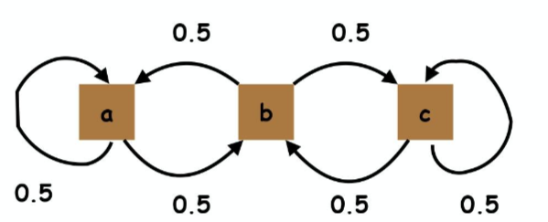

模仿学习
在模仿学习中，样本来自马尔可夫链，这意味着
在监督学习中，样本来自（未知）分布，这意味着
考虑这样一个例子：
Shandong University of Science and Technology

Slide 6
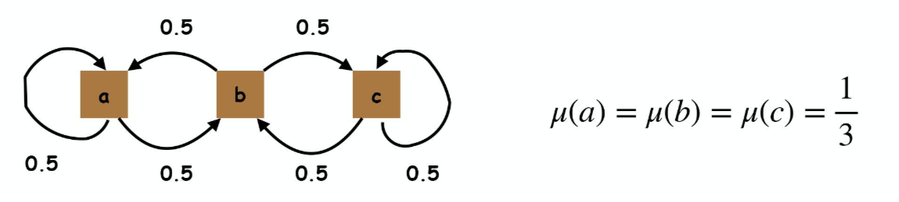
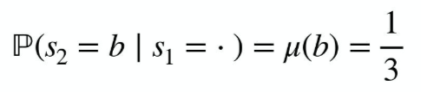
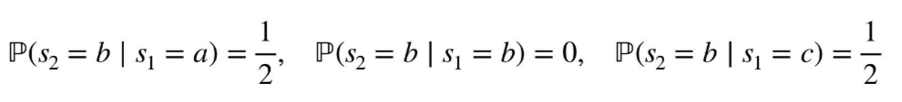
模仿学习
·对于监督学习，我们有
该部分与状态S1无关。
·对于模仿学习，我们有
Shandong University of Science and Technology

Slide 7
模仿学习
模仿学习：
行为克隆(Behavior Cloning)：在无需奖励函数的情况下，学习从状态到轨迹/动作的直接反应。
逆强化学习(Inverse Reinforcement Learning):找到能够使专家策略比任何其他策略更优的奖励函数。
生成对抗模仿学习(Generative Adversarial Imitation Learning):通过生成对抗网络的方式自动学习一个好的奖励函数。
Shandong University of Science and Technology

Slide 8
模仿学习
行为克隆：
行为克隆 (Behavior Cloning) 是最简单的模仿学习。
行为克隆的目的是模仿人的动作，学习出一个随机策略网络 π(a|s; θ) 或者确定策略网络 µ(s; θ)。
虽然行为克隆的目的与强化学习中的策略学习类似，但是行为克隆的本质是监督学习（分类或者回归），而不是强化学习。
行为克隆通过模仿人类专家的动作来学习策略，而强化学习则是从奖励中学习策略。
Shandong University of Science and Technology

Slide 9



模仿学习
行为克隆：
行为克隆（BC）就是直接使用监督学习方法，将专家数据中 的 看作样本输入， 视为标签，学习的目标为
其中，B是专家的数据集，L是对应监督学习框架下的损失函数。若动作是离散的，该损失函数可以是最大似然估计得到的。
Shandong University of Science and Technology

Slide 10
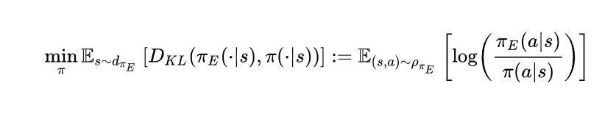



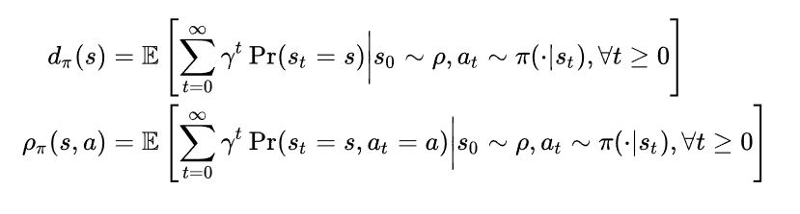
模仿学习
行为克隆：
行为克隆算法直接优化两个策略间的动作概率分布差异：
这里 和 分别是由策略 产生的（折扣的)状态分布和状态动作分布。一般情况下的定义如下：
可以简单地将 和 理解为，一个策略访问某个状态或者状态动作对的"频率"。回到目标函数/损失函数，即一个简单的监督学习问题：数据分布由专家策略产生，我们期望使用最大似然估计，学习到一个最优的分类器（或者回归器)。这里说最大似然估计，是因为最小化KL散度等价于最大似然估计。如果损失函数的值很小，可以推断出学习者能够较好地模仿专家策略，从而在决策的时候有一个不错的值函数。
Shandong University of Science and Technology

Slide 11
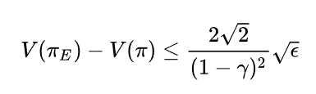


模仿学习
行为克隆：
假设可以寻找到一个策略 ，其与最优策略的损失函数值小于给定的精度 ，那么可以证明，这个策略与专家策略的决策质量上有如下的保证：
可以看到，损失函数值越小，两者的值函数差异越小。但与此同时，这个差异是以 的速度在放大。这个现象在模仿学习中被称作为复合误差(compounding errors）：对于一个有效决策长度（以 来衡量， 越接近1，有效决策长度越长)的模仿学习任务，值函数值差异随目标函数值差异以二次方的速度增长。也就说：对于有效决策长度比较长的任务来讲，即使把目标函数优化地很小，值函数的差异依然可能很大。
Shandong University of Science and Technology

Slide 12
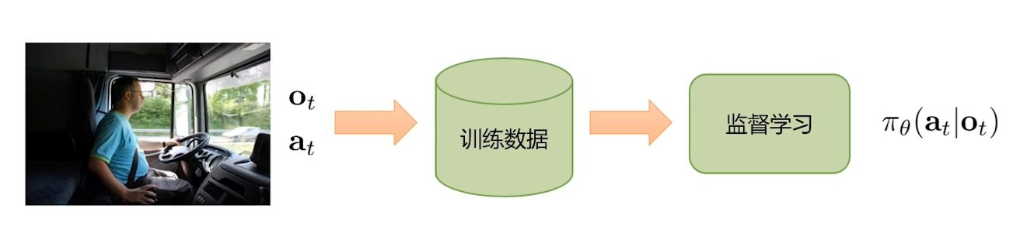
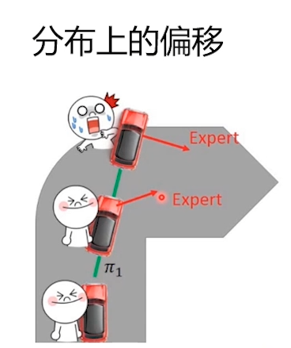
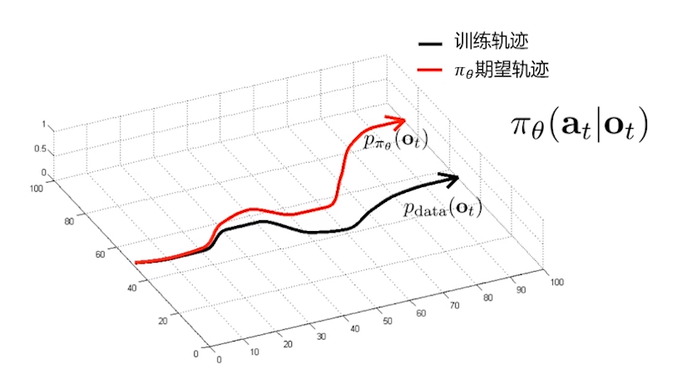
模仿学习
行为克隆：
Shandong University of Science and Technology

Slide 13
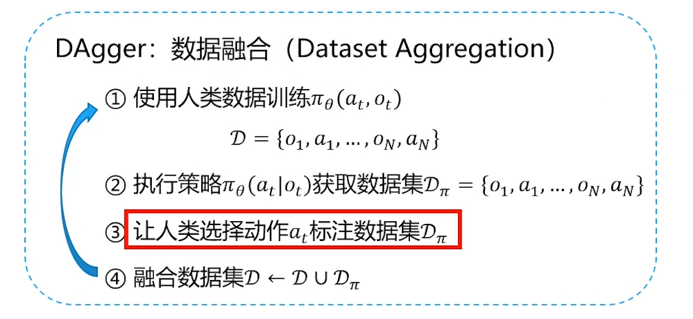
模仿学习
行为克隆：
Shandong University of Science and Technology

Slide 14
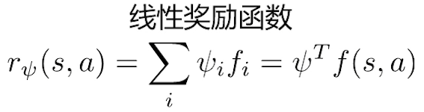
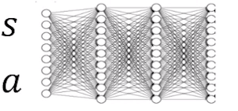

模仿学习
逆强化学习：
正向强化学习
逆强化学习
给定
状态s∈S
动作a属于A
奖励函数r(s,a)
可能给出
状态转移p(s’|s,a)
学习最优策略
π*(a|s)
给定
状态s∈S
动作a属于A
可能给出
状态转移p(s’|s,a)
按照策略π*(a|s)采样得到的轨迹{τi}
学习rψ(s,a)并使用它学习π*(a|s)
Shandong University of Science and Technology

Slide 15

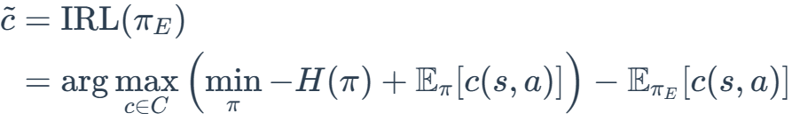
折扣因果熵(causal entropy)：2016 年NeurIPS：Generative Adversarial Imitation Learning
模仿学习
逆强化学习：
最大因果熵逆强化学习(Maximum casual entropy IRL)
首先，找到一个代价函数 使得专家策略产生较低代价，而其他策略会产生较高的代价
然后，通过使用代价函数 进行正向强化学习，尝试恢复专家策略
优势：
使用神经网络计算cost函数
局限性：
仍然需要反复的求解马尔可夫决策过程
假设环境是已知的
Shandong University of Science and Technology

Slide 16
模仿学习
生成对抗模仿学习：
生成对抗模仿学习(GAIL)
生成对抗网络(GAN)
判别器D判别数据分布是由生成器G(即生成对抗模仿学习中的π)还是真实数据分布(即生成对抗学习中的πE)产生
Shandong University of Science and Technology

Slide 17
模仿学习
生成对抗模仿学习与逆强化学习的联系：
生成对抗模仿学习(GAIL)
训练出一个良好的判别器
训练出一个良好的生成器以欺骗上述判别器
逆强化学习(IRL)
训练出一个良好的代价函数
训练出一个良好的基于上述代价函数的策略以接近专家策略
Shandong University of Science and Technology

Slide 18
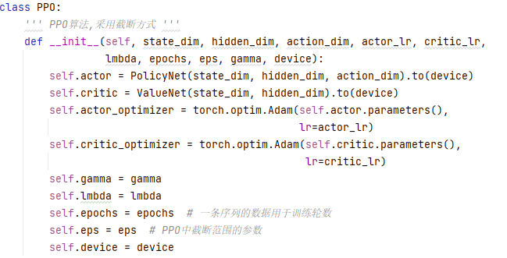
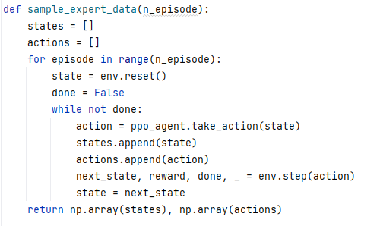

模仿学习
首先，我们需要有一定量的专家数据，为此，预先通过 PPO 算法训练出一个表现良好的专家模型，再利用专家模型生成专家数据。本次代码实践的环境是 CartPole-v0。
接下来开始生成专家数据。因为车杆环境比较简单，我们只生成一条轨迹，并且从中采样 30 个状态动作对样本 。我们只用这 30 个专家数据样本来训练模仿策略
Shandong University of Science and Technology

Slide 19
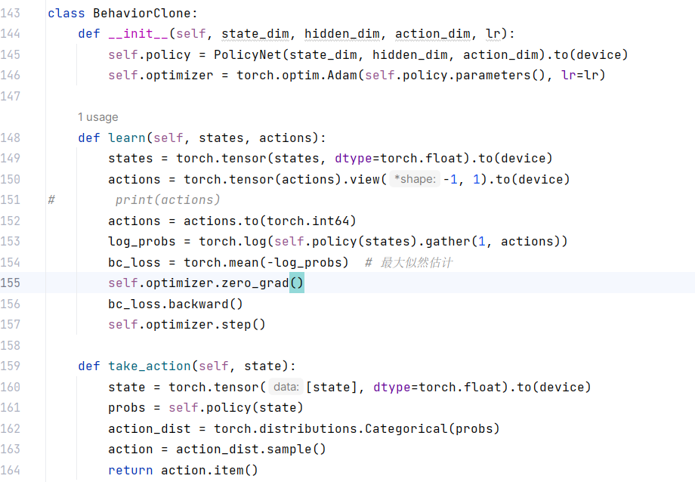

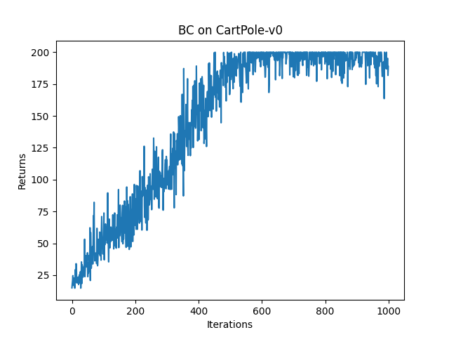
模仿学习
在 BC 中，我们将专家数据中的 中的 视为标签，BC 则转化成监督学习中经典的分类问题，采用最大似然估计的训练方法可得到分类结果。
Shandong University of Science and Technology
Notes:
111

Slide 20
模仿学习
在 BC 中，我们将专家数据中的 中的 视为标签，BC 则转化成监督学习中经典的分类问题，采用最大似然估计的训练方法可得到分类结果。
我们发现 BC 无法学习到最优策略（不同设备运行结果可能会有不同），这主要是因为在数据量比较少的情况下，学习容易发生过拟合。
Shandong University of Science and Technology

Slide 21
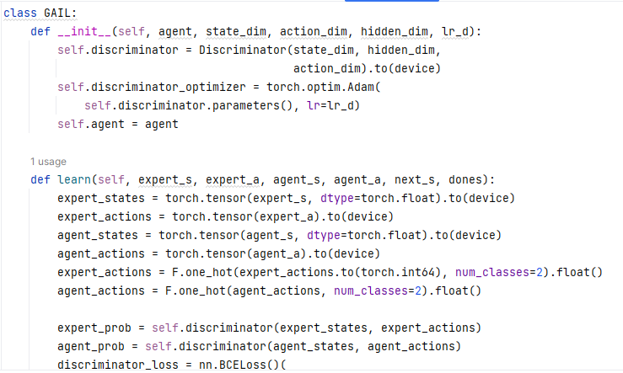
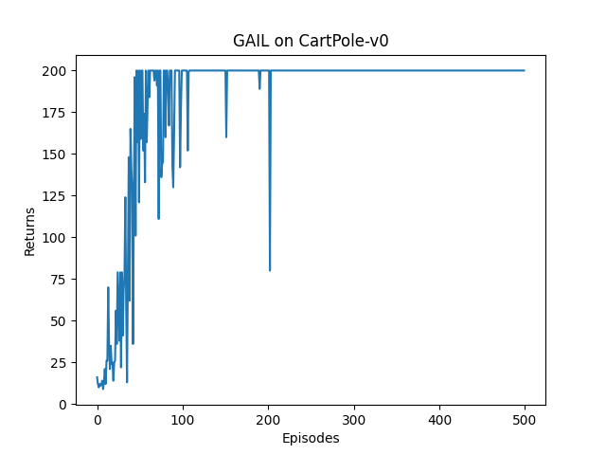
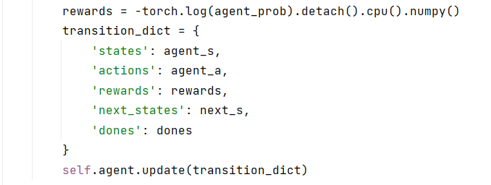
模仿学习
每一轮迭代中，GAIL 中的策略和环境交互，采样新的状态动作对。基于专家数据和策略新采样的数据，首先训练判别器，然后将判别器的输出转换为策略的奖励信号，指导策略用 PPO 算法做训练。
Shandong University of Science and Technology

Slide 22
Thanks!

